Slide 1

浙江大学计算机学院数字媒体计算与设计实验室
（Digital media Computing & Design Lab，DCD）
http://www.dcd.zju.edu.cn
DCD: Digital media Computing and Design Lab

Slide 2
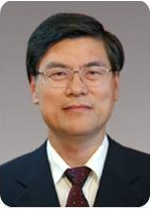
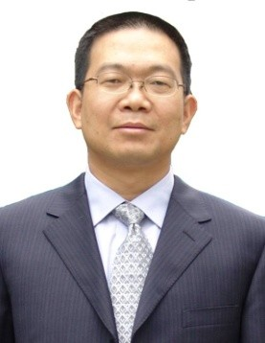
浙江大学计算机学院数字媒体计算与设计实验室学术带头人
潘云鹤教授、博士生导师
中国工程院院士
中国工程院常务副院长
原浙江大学校长
庄越挺教授、博士生导师
浙江大学计算机学院院长
国家杰出青年科学基金获得者（2005年）
“百千万人才工程”国家级人选（2006年）
教育部长江学者特聘教授（2008年）
973首席科学家（2012年）
国家政府特殊津贴（2000年）
Email: yzhuang@cs.zju.edu.cn

Slide 3
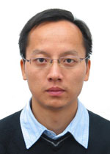
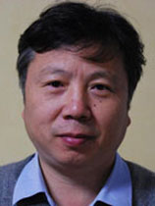
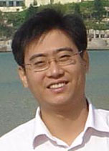
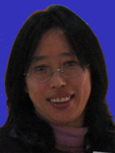
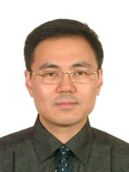
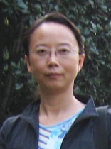
浙江大学计算机学院数字媒体计算与设计实验室教师
魏宝刚教授、博士生导师
Email: wbg@cs.zju.edu.cn
吴飞教授、博士生导师
Email: wufei@cs.zju.edu.cn
肖俊副教授、硕士生导师
Email: junx@cs.zju.edu.cn
吴江琴副教授、硕士导师
Email: wujq@cs.zju.edu.cn
王东辉副教授、硕士生导师
Email: dhwang@cs.zju.edu.cn
张引副教授、硕士生导师
Email: yinzh@cs.zju.edu.cn

Slide 4
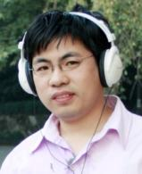
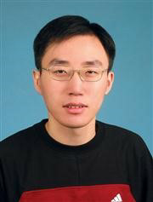
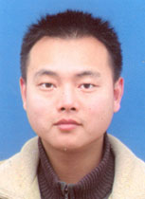
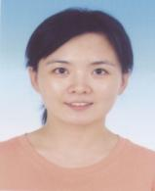
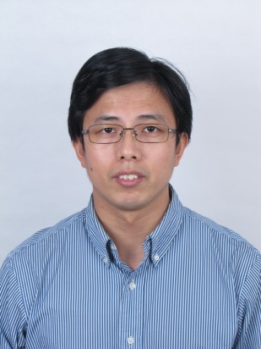
浙江大学计算机学院数字媒体计算与设计实验室教师
邵健博士、副教授
Email:jshao@zju.edu.cn
汤斯亮博士、讲师
Email: siliang@zju.edu.cn
张寅博士、讲师
Email:zhangyin98@zju.edu.cn
翁彦琳博士、讲师
Email: weng@cad.zju.edu.cn
鲁伟明博士、讲师
Email: liuwm@cs.zju.edu.cn

Slide 5
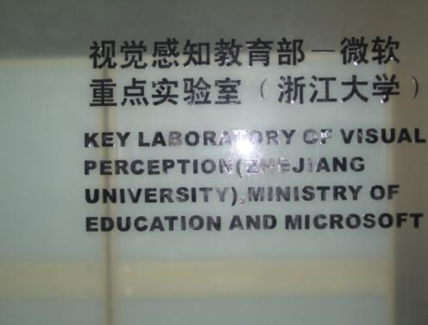
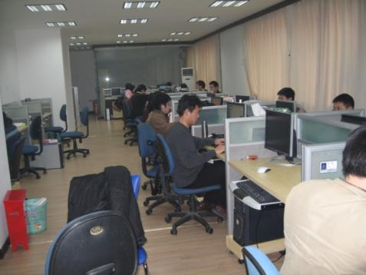
浙江大学计算机学院数字媒体计算与设计实验室组成
视觉感知教育部-微软重点实验室（浙江大学）
视觉感知教育部-微软重点实验室（Key Laboratory of Visual Perception (Zhejiang University) , Ministry of Education and Microsoft）的前身是1999年11月19日成立的“浙江大学－微软视觉感知联合实验室（Microsoft Visual Perception Laboratory of Zhejiang University）”，于2005年纳入教育部重点实验室管理体系。“浙江大学－微软视觉感知联合实验室”是微软中国研究院初建时，在中国设立的第一个联合实验室。视觉感知教育部-微软重点实验室的研究领域涉及计算机视觉、机器学习和多媒体技术等方面。

Slide 6
浙江大学计算机学院数字媒体计算与设计实验室组成
数字图书馆教育部工程研究中心
2001年图灵奖得主、前美国总统信息顾问、美国卡耐基梅隆大学计算机学院罗杰•瑞迪（Raj Reddy）教授与原浙江大学校长、现中国工程院常务副院长潘云鹤院士共同倡议启动了“中美百万册数字图书馆”项目。2004年，中国教育部正式立项“高等学校中英文图书数字化国际合作计划（China Academic Digital Associative Library，CADAL）”，由浙江大学、中国科学院研究生院等高校和科研院所承担。
这一研究依托“数字图书馆教育部工程研究中心”（2011年2月验收）。

Slide 7
浓厚的海外一流学校合作关系
DCD与美国CMU、UC Berkeley、UIUC、Cornell和Columbia等名校有着极其密切的关系。团队学术带头人潘云鹤院士早年在CMU做访问学者，和图灵奖得主Raj Reddy教授合作研究；庄越挺教授1997年在美国UIUC做访问学者，师从美国工程院院士Thomas S. Huang教授；吴飞教授2010年在UC Berkeley统计系做访问学者，师从Bin Yu 教授。

Slide 8
高水平的研究成果
是国内在跨媒体计算、计算机动画、数字图书馆和海量信息处理等领域具有影响力的学术团队。
近年来在T-PAMI、T-IP、T-CSVT、T-MM以及AAAI、ACM Multimedia、SIGIR和CVPR等国际权威期刊和顶尖学术会议发表论文50余篇。
为包含250万多册图书的全球最大公益性数字图书馆提供了技术支撑平台(http://www.cadal.zju.edu.cn), 该平台由DCD负责建成。

Slide 9














特色研究：973项目跨媒体计算理论与方法
网络是现实世界的映照。现在每一个重大公共安全事件的孕育、发生、发展及其演化几乎无一脱离互联网而存在的。
相互映照与影响
网络世界
现实世界

Slide 10















4
特色研究：973项目跨媒体计算理论与方法
互联网网页
论坛微博
图像分享网站
需要对来自不同源头、不同类型跨媒体建立起智能计算的理论和方法
视频分享网站
监控视频
…
社交网站
其他传感器

Slide 11
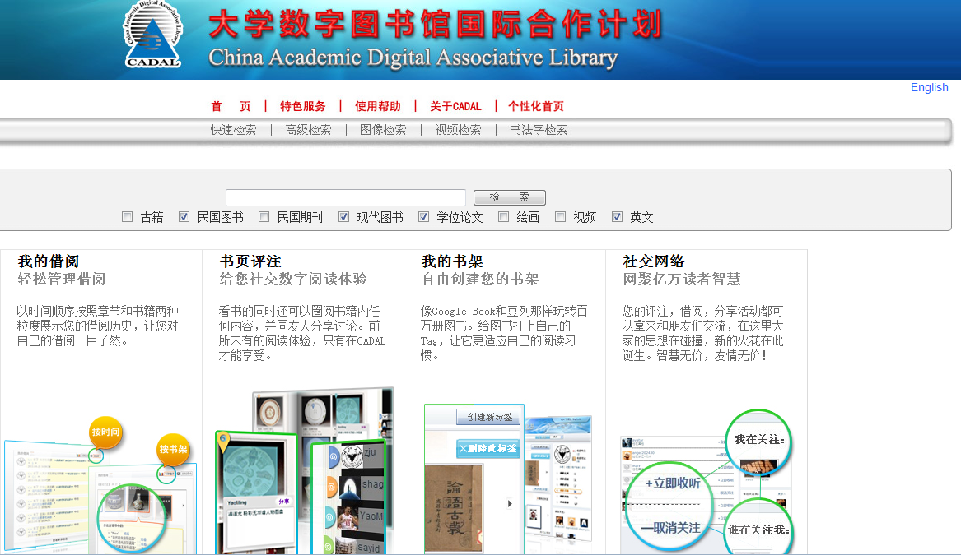
特色研究：
百万册数字图书馆的多媒体技术和智能服务系统
创新性地研究并解决了百万册数字图书馆海量多媒体资源组织、检索、内容创新设计和智能服务等关键科学问题。
  至2012年，已完成资源建设250万册，是全球最大公益性数字图书馆之一。用户遍布70多个国家和地区，日均访问量达37万次，累计访问量超过5.4亿次
成果获得2010年度国家科技进步二等奖。
建成了数字图书馆教育部工程研究中心、浙江大学自主设置的数字图书馆学科。
http://www.cadal.zju.edu.cn

Slide 12
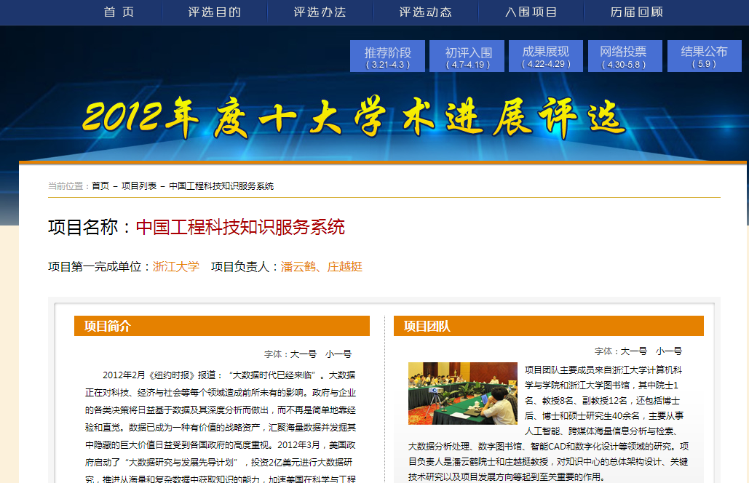
特色研究：浙江大学2012十大学术进展入选项目
中国工程科技知识服务系统
  2012年3月，中国工程科技知识中心项目启动
  计划用9年时间，来汇聚打通我国工程科技领域海量数据，构建工程科技领域各个专业知识服务系统。
  把数据变成知识，把知识变成面向各领域的服务，为国家战略咨询、企业创新设计以及科学研究和专业教育提供综合性知识服务。

Slide 13
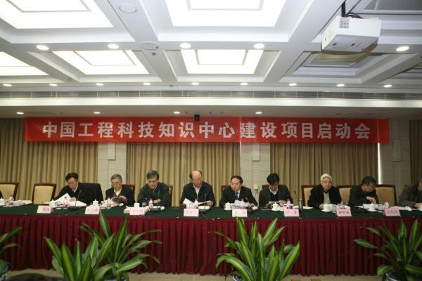
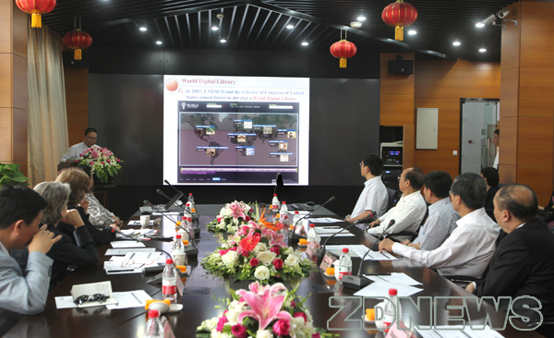
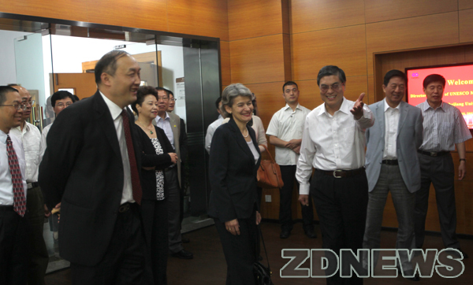
特色研究：浙江大学2012十大学术进展入选项目
中国工程科技知识服务系统
中国工程科技知识中心建设项目启动会召开（2012年3月26日）
联合国教科文组织总干事伊琳娜·博科娃访问大学数字图书馆国际合作计划与科技知识中心（2012年5月15日）

Slide 14
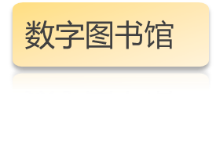
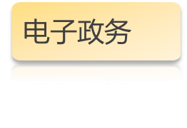
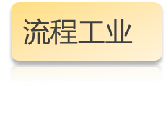
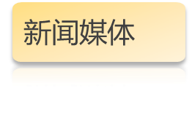

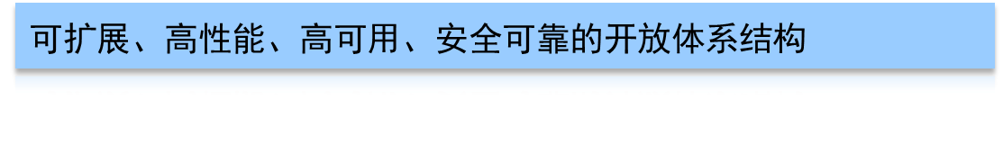
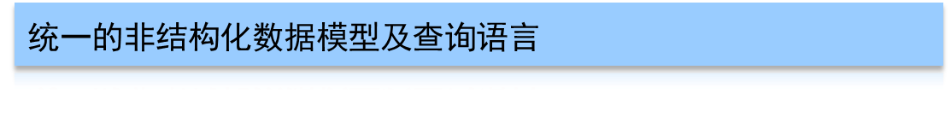
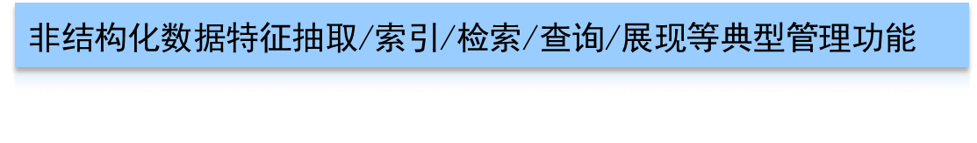
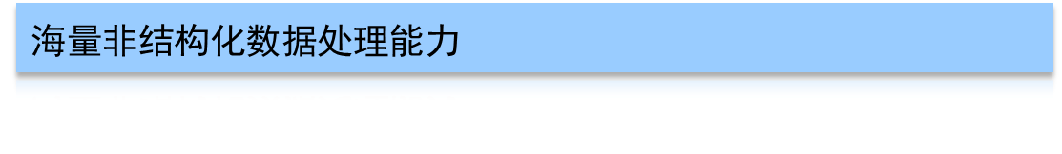






特色研究：核高基重大专项
非结构化数据管理系统
示范应用与产业化推广
核心技术研发与系统研制
标准体系与技术规范
开放互联环境中的非结构化数据

Slide 15
特色研究：计算机动画
3D内容感知生成技术和系统
面向典型应用的技术验证和示范
3D素材库共享系统及其关键技术验证
面向数字娱乐的应用示范
3D内容素材库构建和共享
3D模型素材库构建及共享服务系统
3D人体运动素材库构建及共享服务系统
3D内容模型感知和场景编辑生成
3D内容语义提取及模型感知技术
复杂三维场景编辑与生成技术与系统
3D人体姿态特征感知和运动生成
人体姿态特征感知及选取技术
多模态融合的3D人体运动感知与生成
基于部分姿态特征的3D运动生成技术
其他：动漫游戏在相关产业领域的集成应用与模式创新（国家科技支撑计划项目）

Slide 16
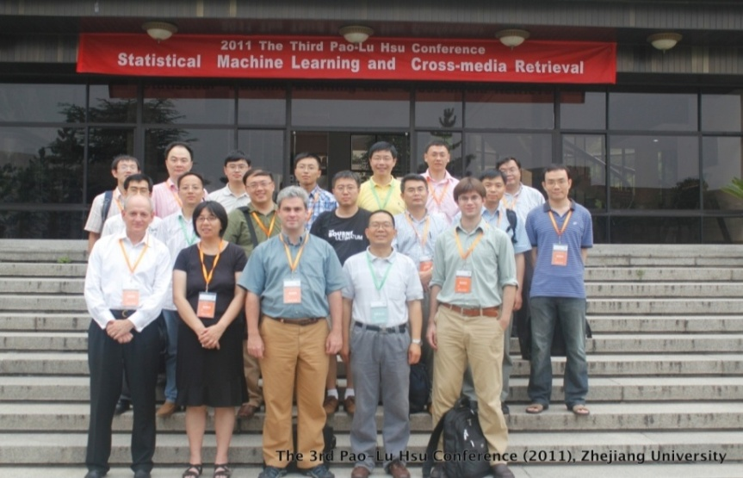
加强国际学术交流
积极主办和组织学术会议，扩大学院和智能所学术影响力：
  2011年8月在杭州主办了“2011跨媒体计算与统计学习国际学术研讨会（暨第三届许宝禄学术会议
  会议主席：现美国统计与数学学会主席、加州大学伯克利分校统计系原系主任郁彬教授、浙江大学计算机学院院长庄越挺教授
2011跨媒体计算与统计学习国际学术研讨会

Slide 17
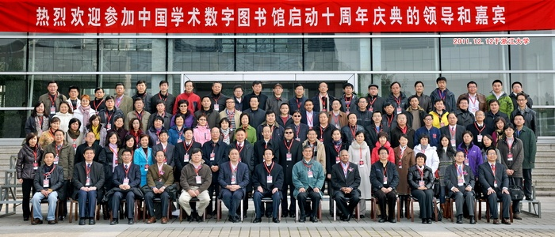
加强国际学术交流
数字图书馆项目喜迎十周年圣诞。2001年，时任浙江大学校长的潘云鹤院士与计算机图灵奖得主Raj Reddy教授联合发起“中美百万册数字图书馆国际合作计划”。
为了庆祝这一盛事，2011年12月12日，潘云鹤院士、高文院士、图灵奖得主Raj Reddy教授、CMU大学Peter Chen教授、北大图书馆长朱强教授等，参加了在浙江大学紫金港校区举行的“数字图书馆和知识中心高峰论坛”，庄越挺教授做特邀报告，探讨互联网时代的数字图书馆和知识挖掘等热点问题。

Slide 18
秉承“以学生为本, 全面素质培养，打造出一支具有国际影响力的一流的研究团队”的学生培养理念
在实验室精心培养下，涌现了一批高素质优秀毕业生：
  美国CMU计算机专业博士学位获得者：任骝、杨骏、刘小明
  浙江大学最高奖学金“竺可桢奖学金”获得者：杨骏、刘丰、吴翌、杨易
  2012年教育部全国百优博论文获得者：杨易
  2009年教育部全国百篇优博论文提名奖获得者：徐颂华
  中国计算机学会优秀博士论文获得者：韩亚洪(2012年)、庄毅(2008年)
  中国计算机学会优秀博士论文提名奖获得者：刘亚楠(2010年)
  微软学者获得者：肖俊、陈成、邵健
  浙江大学计算机学院首批何志均班本科毕业生：徐仲文(美国CMU访问学生、澳洲国家最高奖学金IPRS获得者、本科期间在计算机学会A类顶尖学术会议上发表论文7篇)

Slide 19
所培养的毕业生获得了社会广泛认同
刘小明：美国密歇根州立大学（Michigan StateUniversity）助理教授
刘丰：美国波特兰州立大学（Portland StateUniversity）助理教授
杨易：竺可桢奖学金获得者，CMU博士后，澳洲终身教职，全国百篇优博论文获得者
韩亚洪：天津大学副教授，CCF优博论文、教育部新世纪优秀人才、北洋青年学者
陈成：微软学者，瑞士EPFL博士后
Facebook：杨骏、罗杰斯
微软：毛祎、朱强、郑科、苏从勇、秦莉娟、任琦、戴文彬、李超、沈青松
Google:徐俊、袁川、毛一强、何莺 、吴伊自
IBM：杨晖
Autodesk：吴聪苗、 叶大海、朱高峰、黄丽
Intel：吴翌
百度：袁川，张亮，杨晨醒：百度

Slide 20
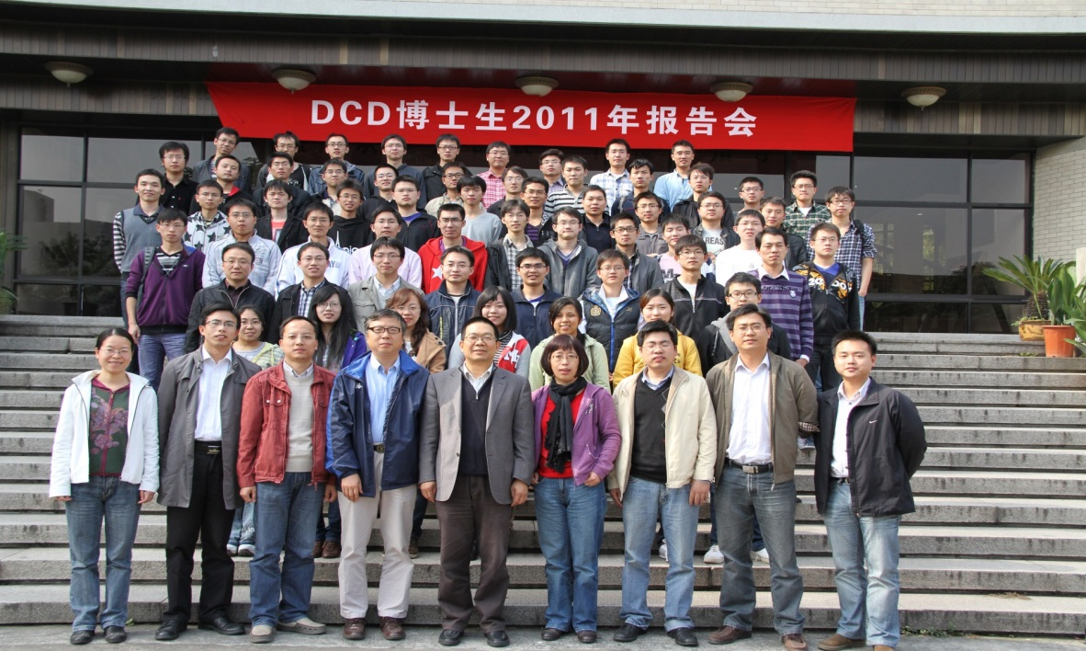
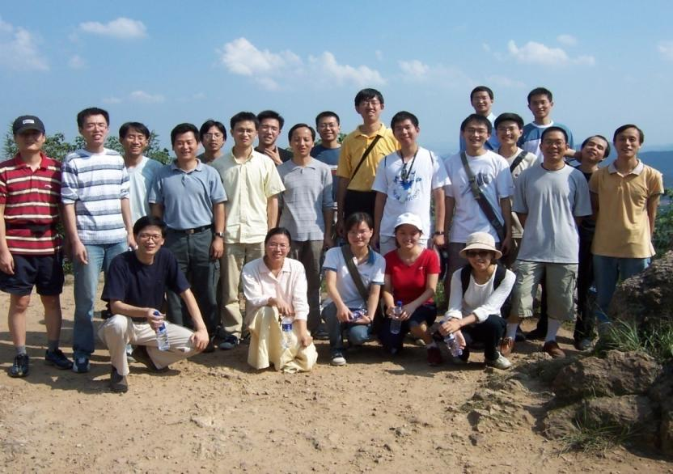
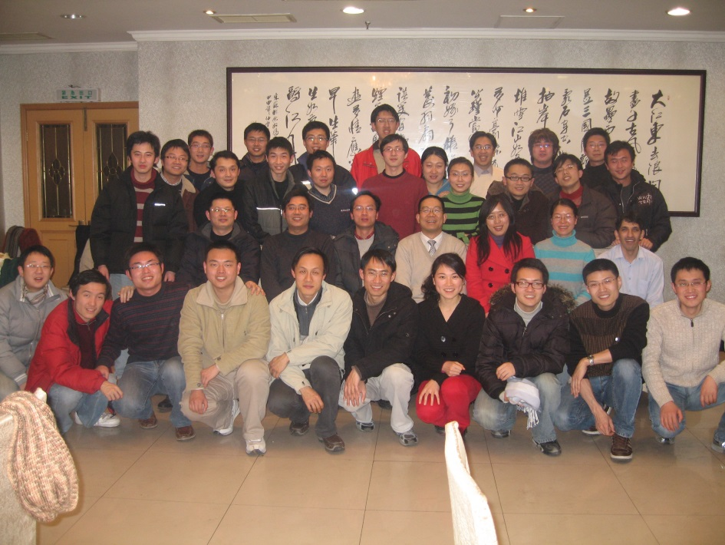
实验室学术活动丰富

Slide 21
热烈欢迎有志青年联系本实验室，攻读博士学位和硕士学位!请将个人情况信息发送给实验室联系人肖俊副教授（junx@cs.zju.edu.cn）。
更多信息请访问实验室网站：www.dcd.zju.edu.cn

